Slide 1


Slide 2
Vraag 1
33 + (18 x 32) - 17 =

Slide 3
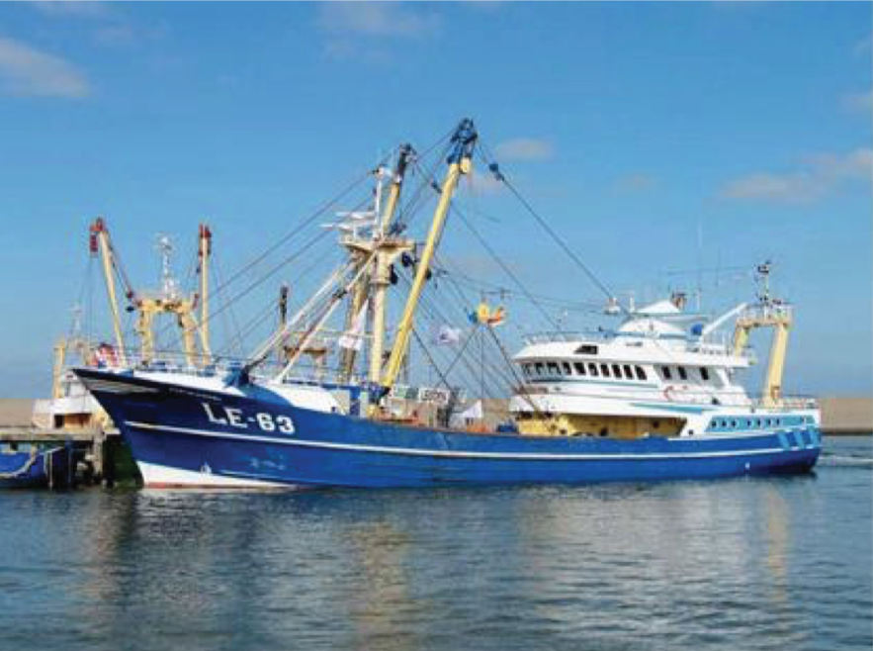
Vraag 2
In 2012 hebben Nederlandse vissersboten in totaal een gewicht van 66 000 ton vis gevangen. Deze visvangst bracht per ton drie en een half duizend euro op.
Hoeveel miljoen euro bracht deze visvangst totaal op?

Slide 4
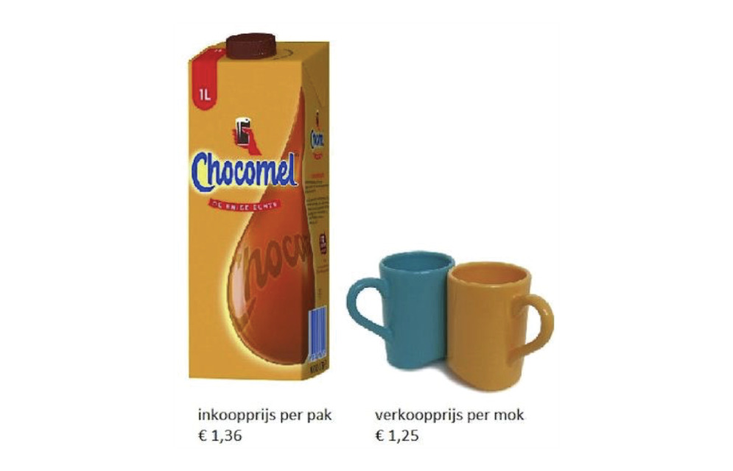
Vraag 3
Je verkoopt tijdens een schoolwandeltocht 702 mokken chocolademelk. Hiervoor zijn 255 pakken chocolademelk ingekocht.
Hoeveel heb je op de verkoop van chocolademelk verdiend?
euro

Slide 5
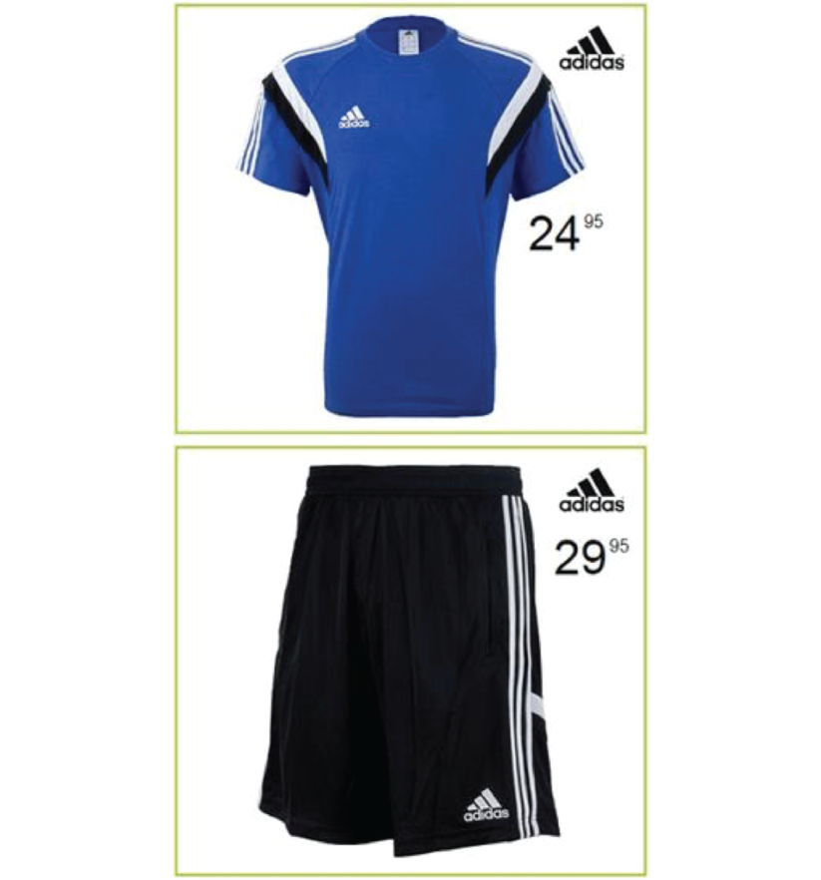
Vraag 4
15 + (17 × 33) - 28 =

Slide 6
Vraag 5
25 + (15 x 27) - 49 =

Slide 7
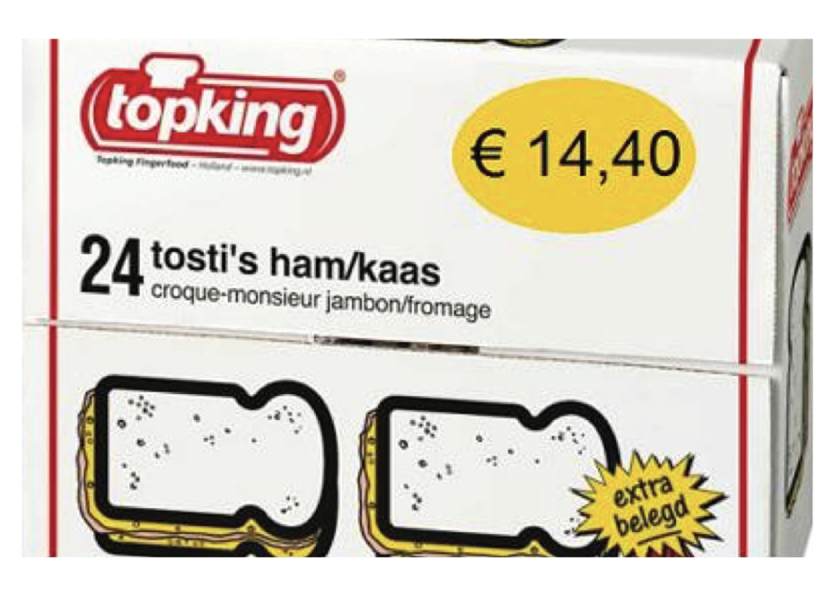
Vraag 6
Een eetcafé koopt dozen tosti’s in. Het eetcafé verkoopt tosti’s voor € 3,00 per stuk.
Hoeveel is het verschil tussen verkoop en inkoop van deze doos tosti’s?

Slide 8
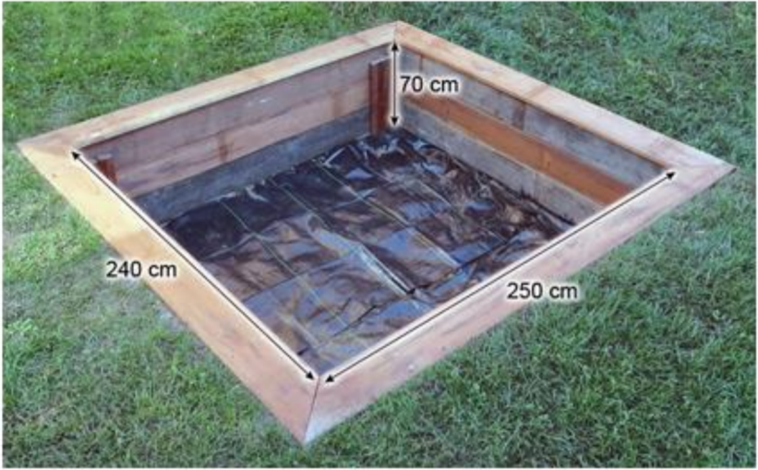
Vraag 7
Pieter wil deze zandbak tot 5 centimeter onder de rand vullen met zand.
Hoeveel kubieke meter zand heeft hij daarvoor nodig?

Slide 9
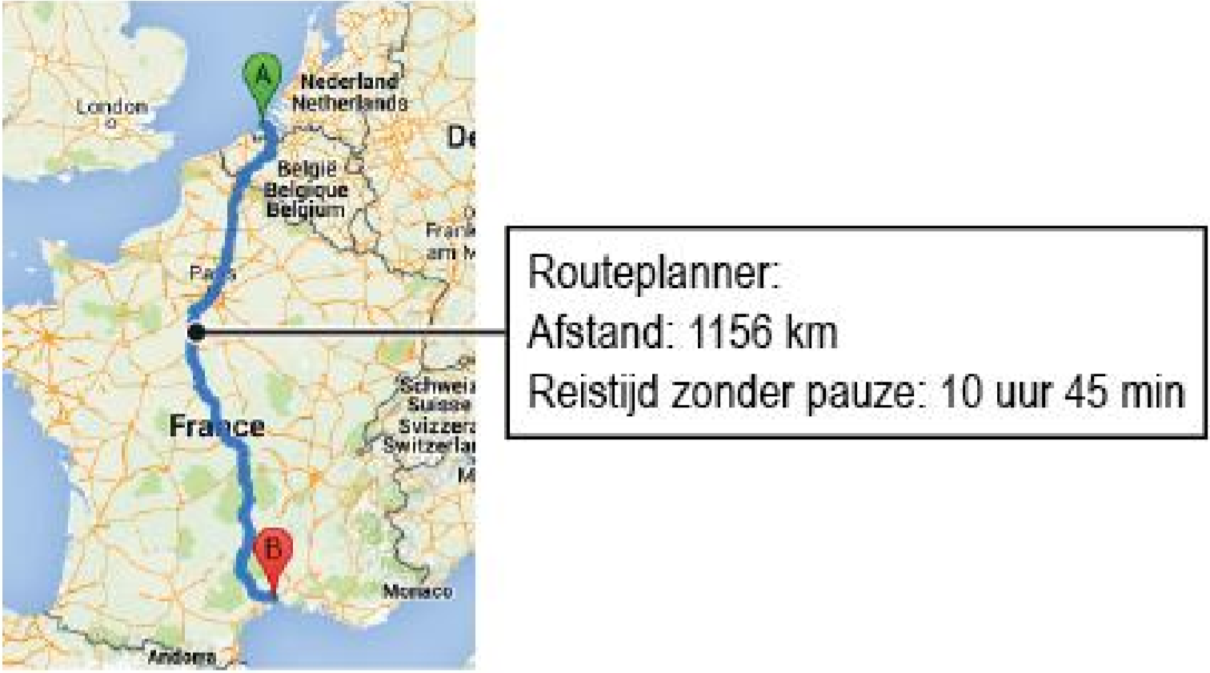
Vraag 8
Je rijdt met de auto van Middelburg (A) naar Montpellier (B).
Je vertrekt om 6.30 uur. Na elke twee uur rijden houd je een kwartier pauze.
Hoe laat kom je volgens de routeplanner aan in Montpellier?
:
uur

Slide 10
Vraag 9
Op een festivalterrein mag gemiddeld tweeëneenhalve bezoeker per m² worden toegelaten. De totale oppervlakte van het terrein is 6 hectare.
Een hectare is 10 000 m².
Hoeveel bezoekers mogen er maximaal op het terrein worden toegelaten?

Slide 11
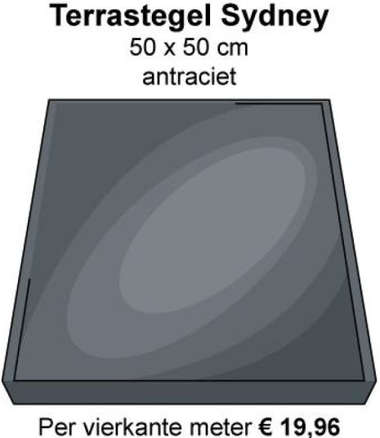
Vraag 10
Je gaat een terras van 4,00 m × 5,50 m betegelen met terrastegels Sydney.
Hoeveel kosten de tegels?
euro

Slide 12
Vraag 11
kg
12 × 225 gram =

Slide 13
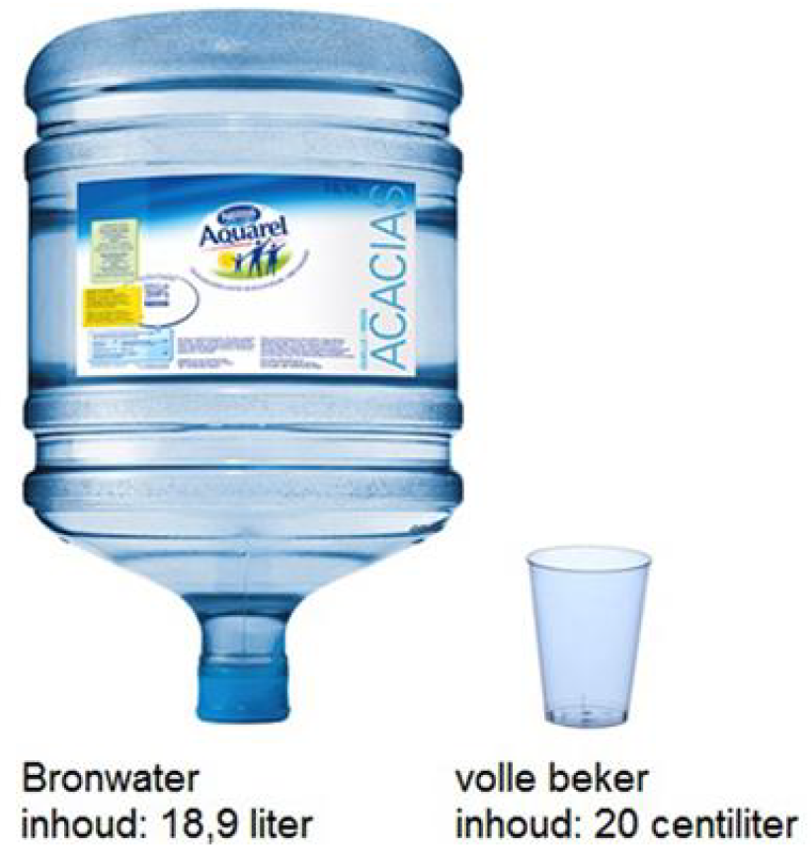
Vraag 12
Hoeveel volle bekers kun je maximaal vullen uit deze fles bronwater?
bekers

Slide 14
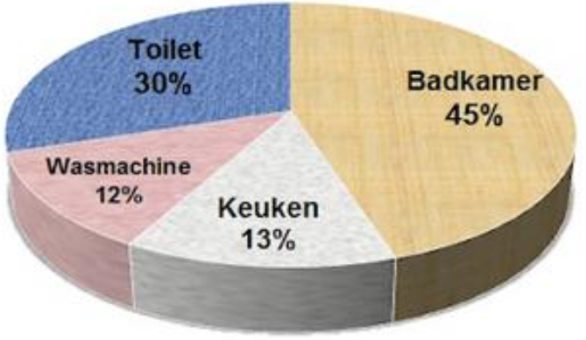
Vraag 13
In Nederland verbruikt een persoon gemiddeld 120 liter water per dag.
Hoeveel liter water verbruikt een persoon gemiddeld per dag in de badkamer?

Slide 15
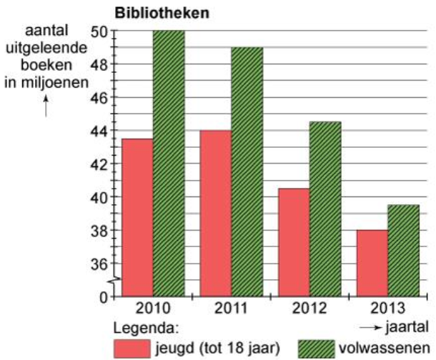
Vraag 14
Hoeveel miljoen boeken werden in totaal via bibliotheken uitgeleend in 2010?

Slide 16
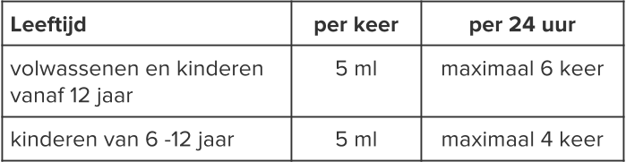
Vraag 15
Een kind van 8 jaar gebruikt de maximale hoeveelheid hoestsiroop. In een flesje zit 140 ml.
Voor hoeveel dagen is één fles hoestsiroop voor dit kind voldoende?
dagen

Slide 17
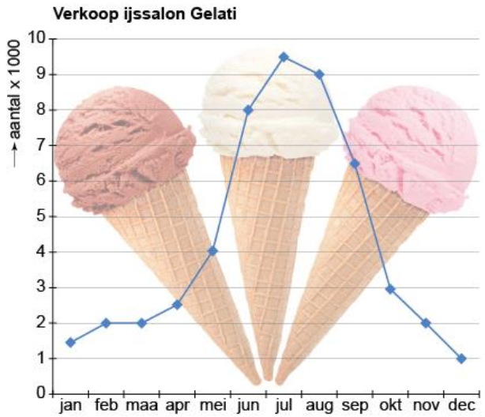
Vraag 16
Hoeveel ijsjes zijn in het laatste kwartaal verkocht?

Slide 18
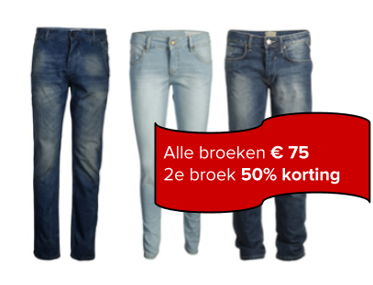
Vraag 17
Hoeveel kosten twee broeken uit deze aanbieding?
euro

Slide 19
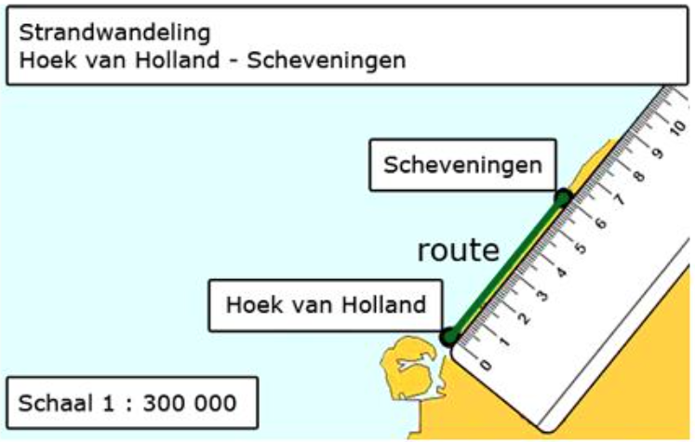
Vraag 18
Hoe ver is het lopen van Hoek van Holland naar Scheveningen?
km

Slide 20
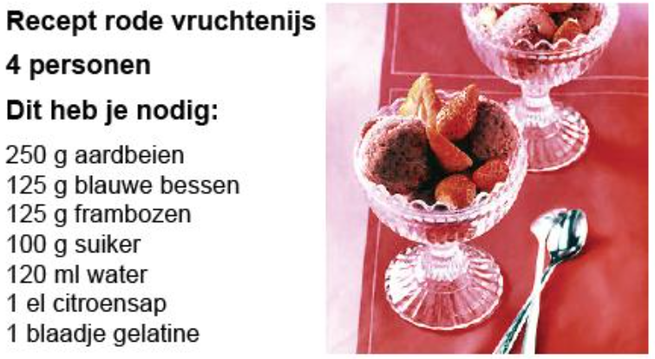
Vraag 19
Je maakt dit recept voor zes personen.
Hoeveel ml water heb je nodig?
ml

Slide 21
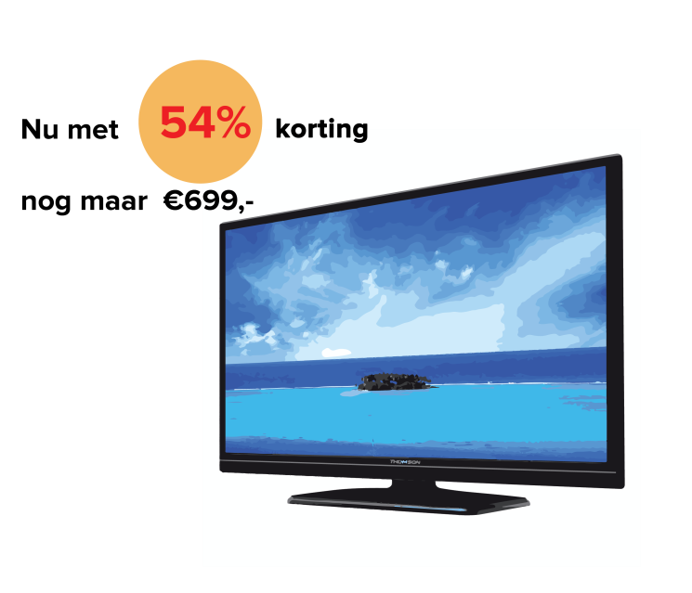
Vraag 20
Wat was de prijs van het LCD-scherm zonder korting?
Rond je antwoord af op een geheel getal
euro

